Slide 1
세일즈포스 SDO 계정 생성 가이드

Slide 2
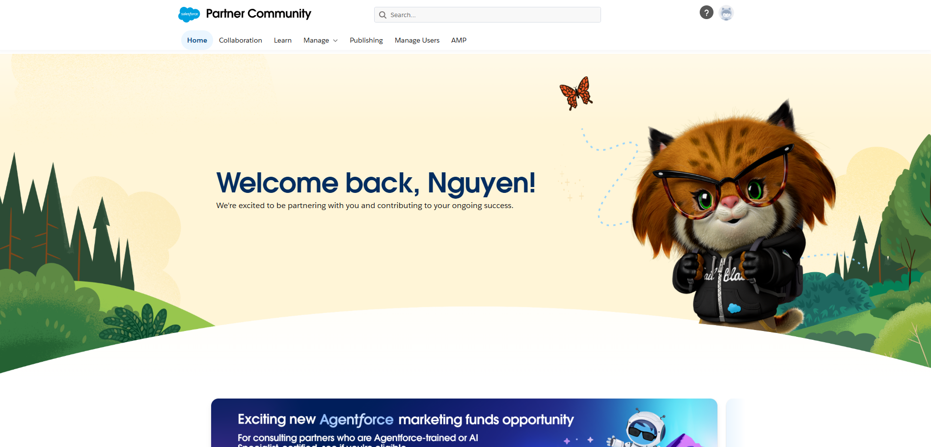
Step 1: 세일즈포스 Partner Community 사이트에 접속한 뒤, 화면 상단의 “Learn” 버튼 클릭

Slide 3
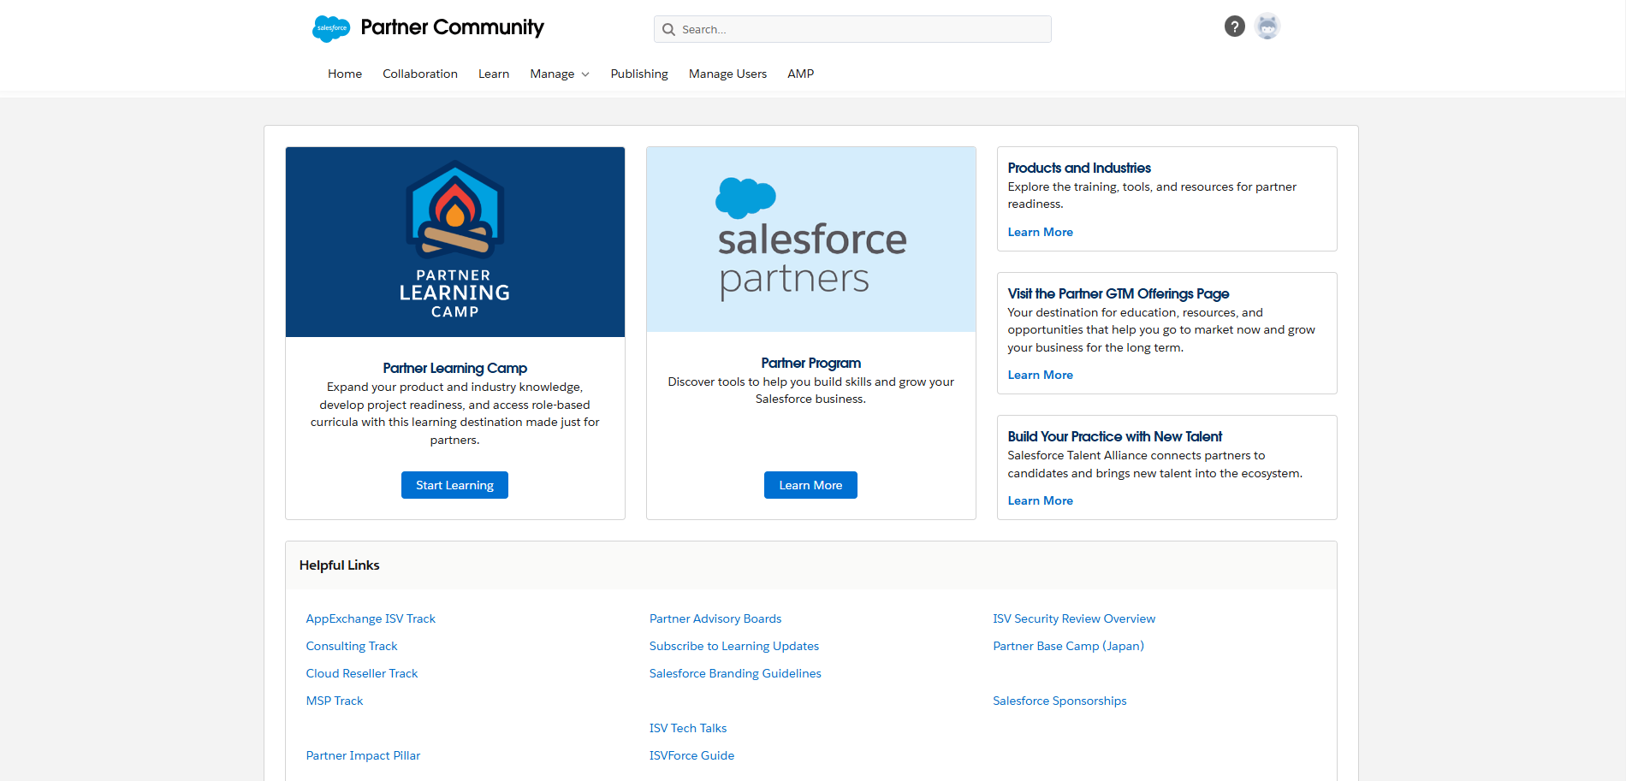
Step 2: Partner Learning Camp > “Start Learning” 버튼 클릭

Slide 4
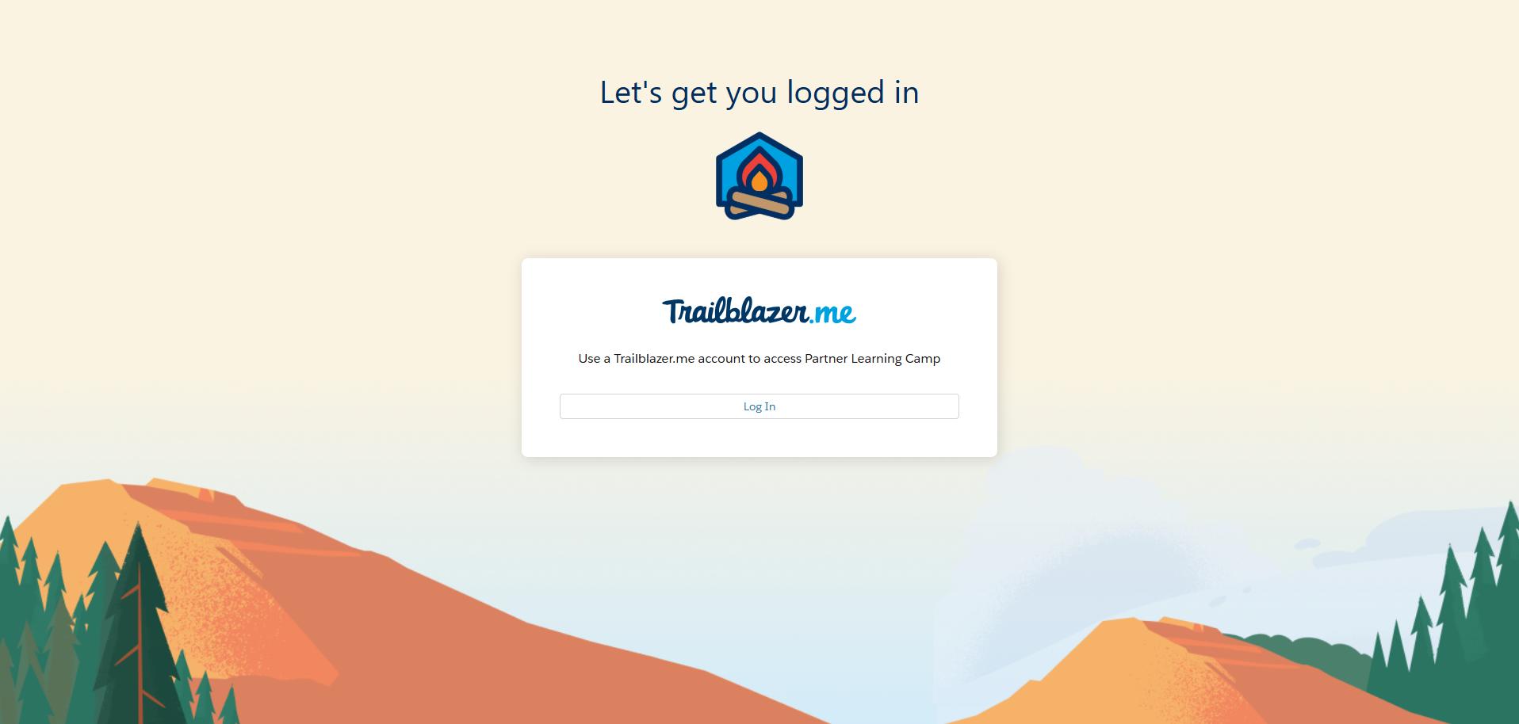
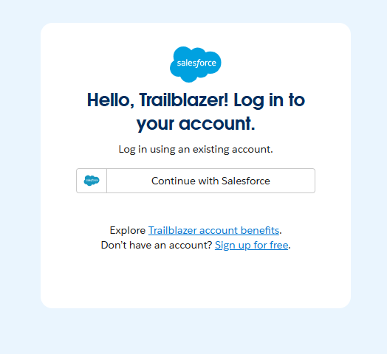
Step 3: 로그인 > Continue with Salesforce 클릭해 세일즈포스 계정으로 이동

Slide 5
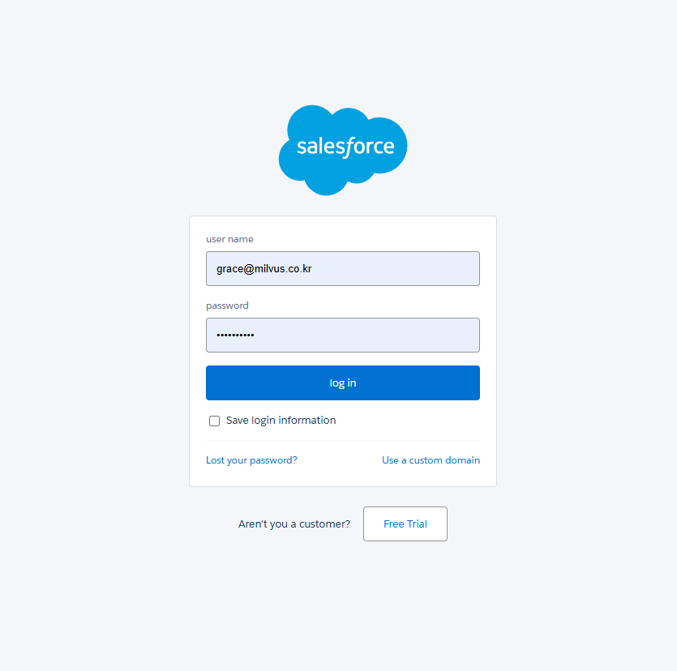
Step 4: 본인 회사 계정으로 로그인

Slide 6
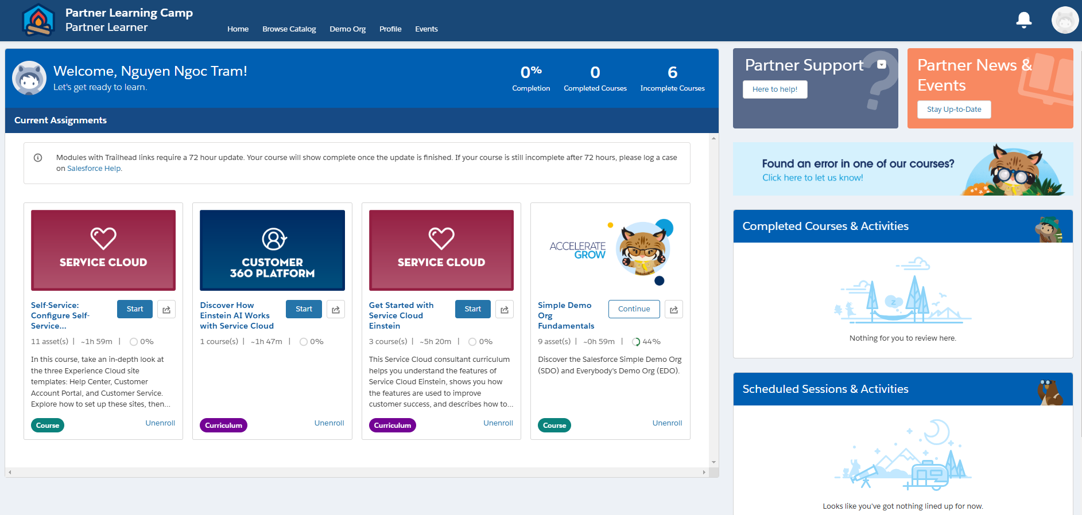
Step 5: Partner Learning Camp > 페이지 상단의 “Demo Org“ 클릭

Slide 7
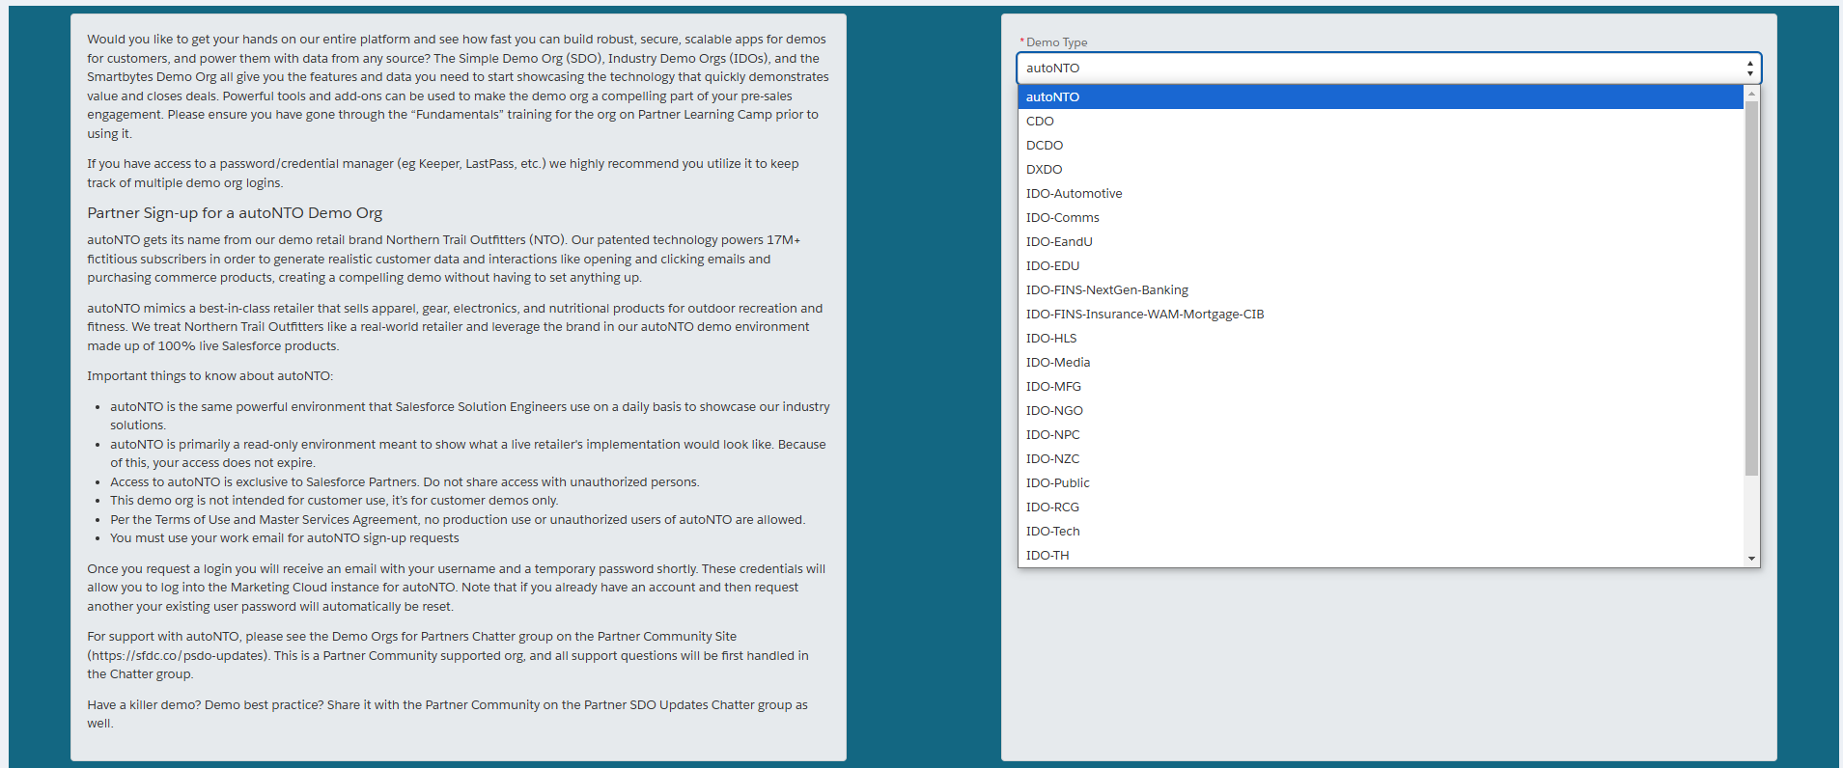
Step 6: Demo Type (1) 을 눌러 사용 가능한 데모 오그 유형을 확인하고 좌측에서 유형별 오그의 특징과 주요 기능 확인(2)
1
2

Slide 8
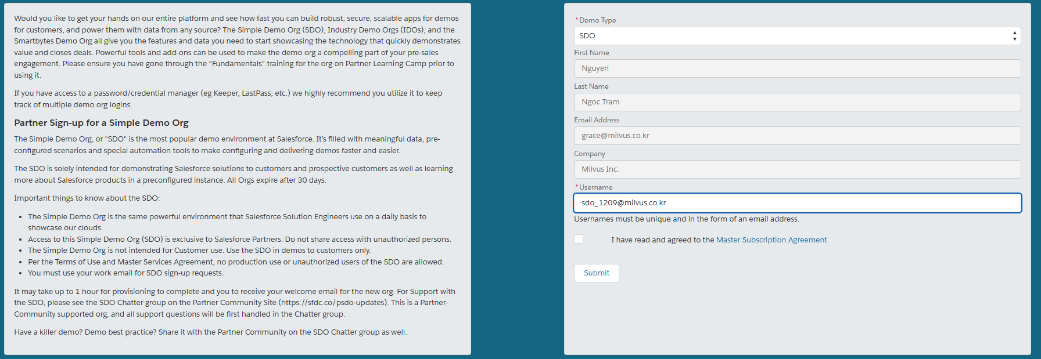
Step 7: SDO 계정 선택 후, Username 입력 (이메일 형식으로 기존에 사용한 적 없는 주소로 설정) 예시: “orgName_createdDate@milvus.co.kr
“I have read…” and “Submit” 박스 활성화 후 Submit 클릭

Slide 9
Step 8: 1시간 이내로 계정 생성 안내 이메일이 도착하면 링크를 눌러 새 비밀번호를 설정 후 계정 접속

